Slide 1

-lich Willkommen zu meiner kurzen Präsentation über ‘Super Bomberguin’!
Carolina Sanchez

Slide 2

aBLAUf
Systemidee & Ziel
Zeitplanung
Vorbereitungen
Schwierigkeiten
Resultat
Learnings
Demo

Slide 3



Unser Stand
Systemidee & Ziel
Zeitplanung
Vorbereitungen
Schwierigkeiten
Resultat
Learnings
Demo
Systemidee & Ziel

Slide 4
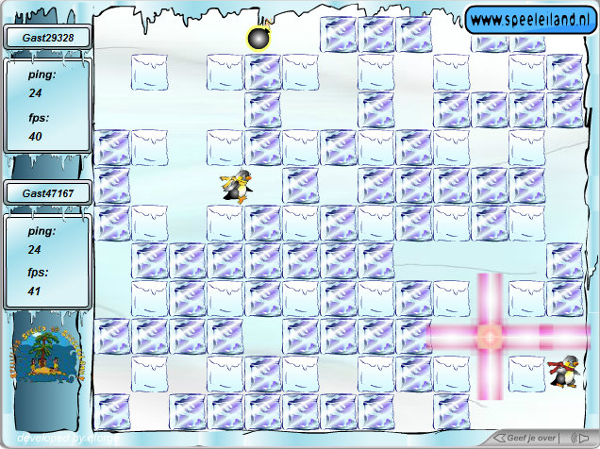

Systemidee & Ziel

